Slide 1
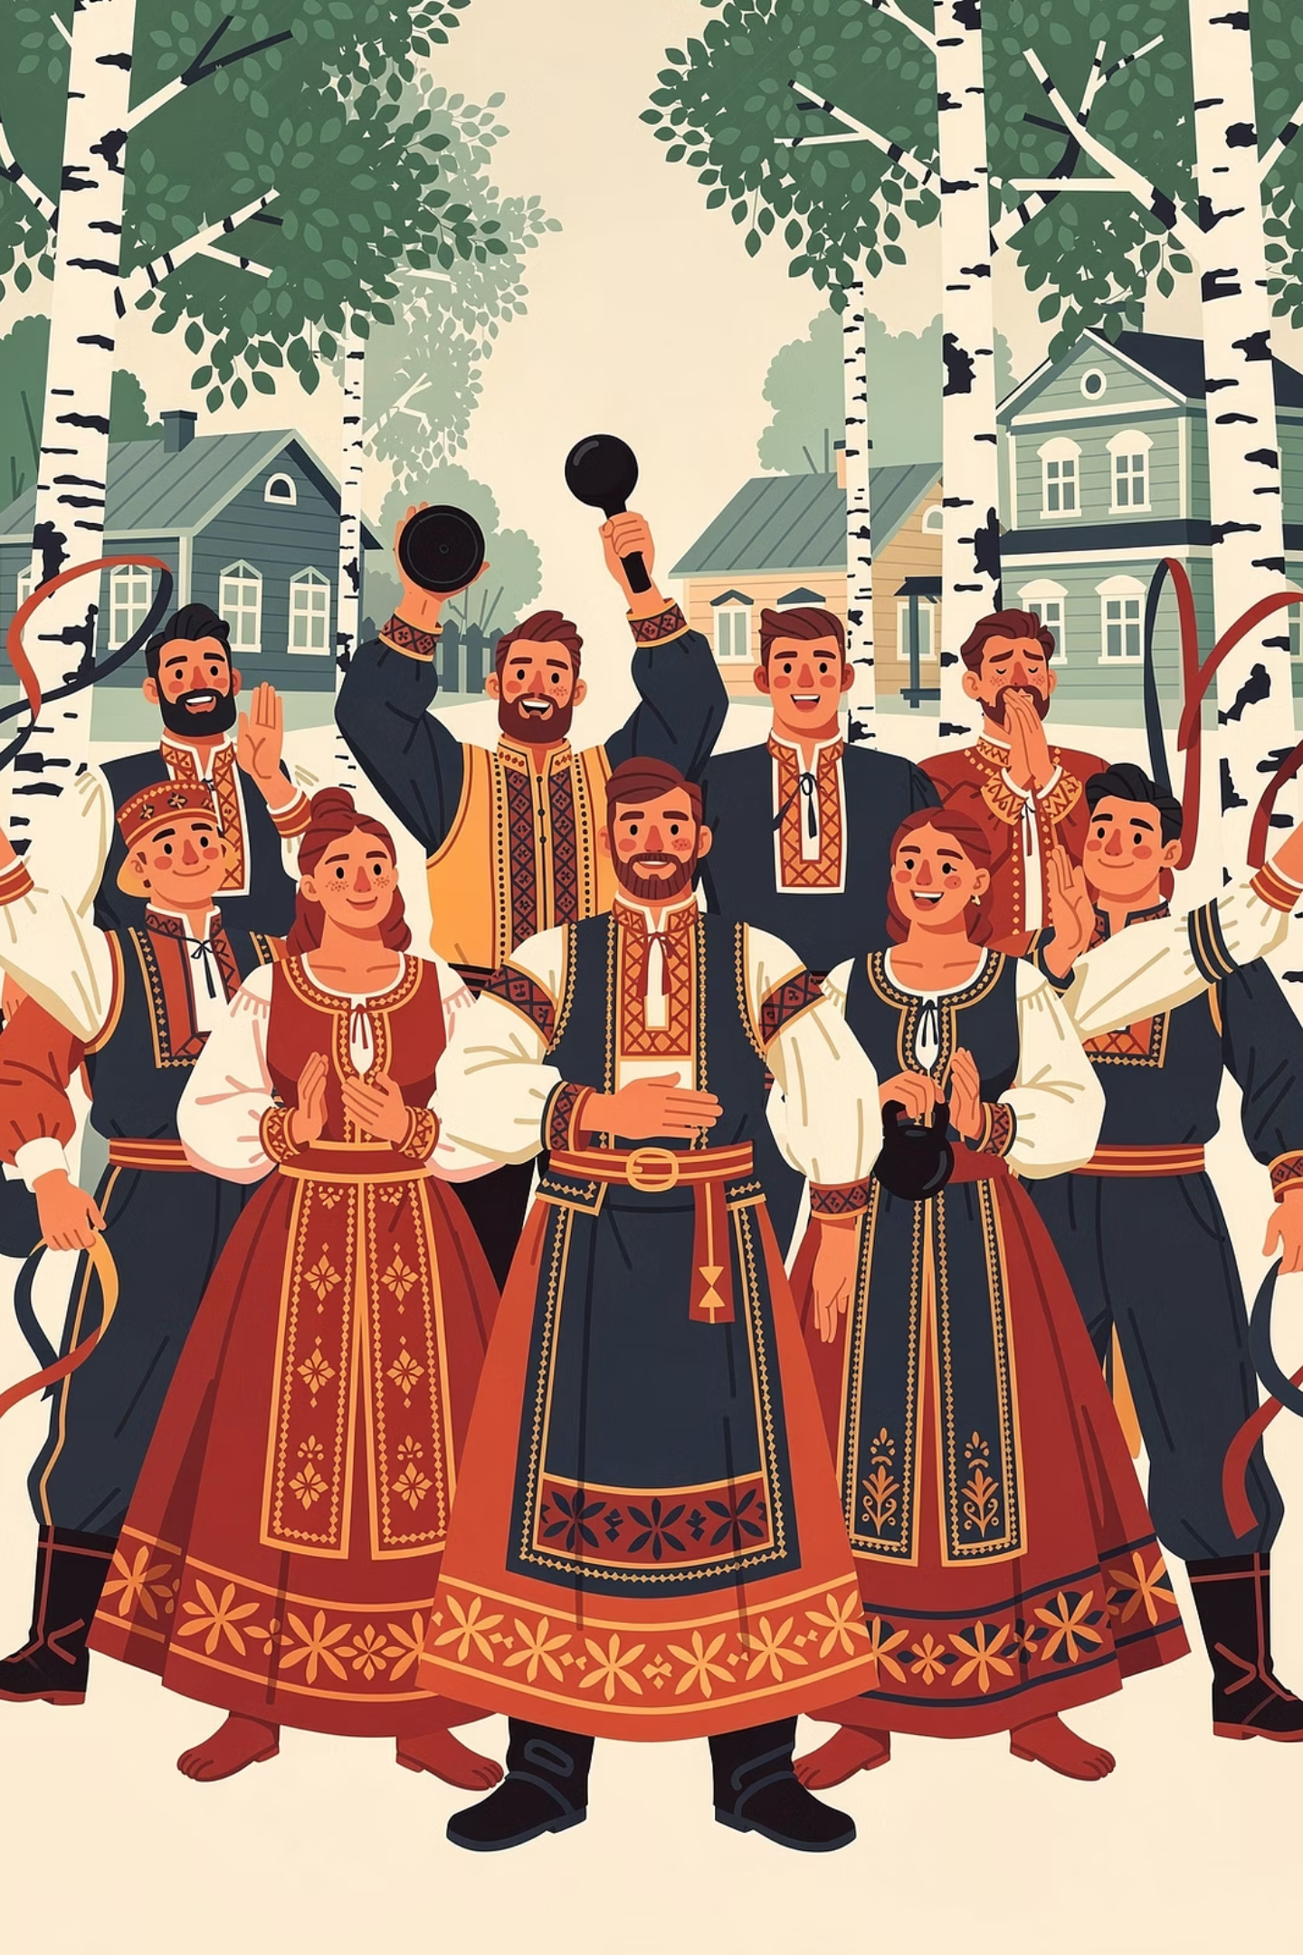
Богатырские забавы: народные игры России
Привет, юные богатыри! Знаете ли вы, какими играми развивали свою силу и ловкость наши предки? Сегодня мы познакомимся со старинными народными забавами и нашей национальной борьбой — теми самыми играми, которые делали из обычных ребят настоящих защитников родной земли!
НАРОДНЫЕ ТРАДИЦИИ
СИЛА И ЛОВКОСТЬ
ИСТОРИЯ РОССИИ

Slide 2
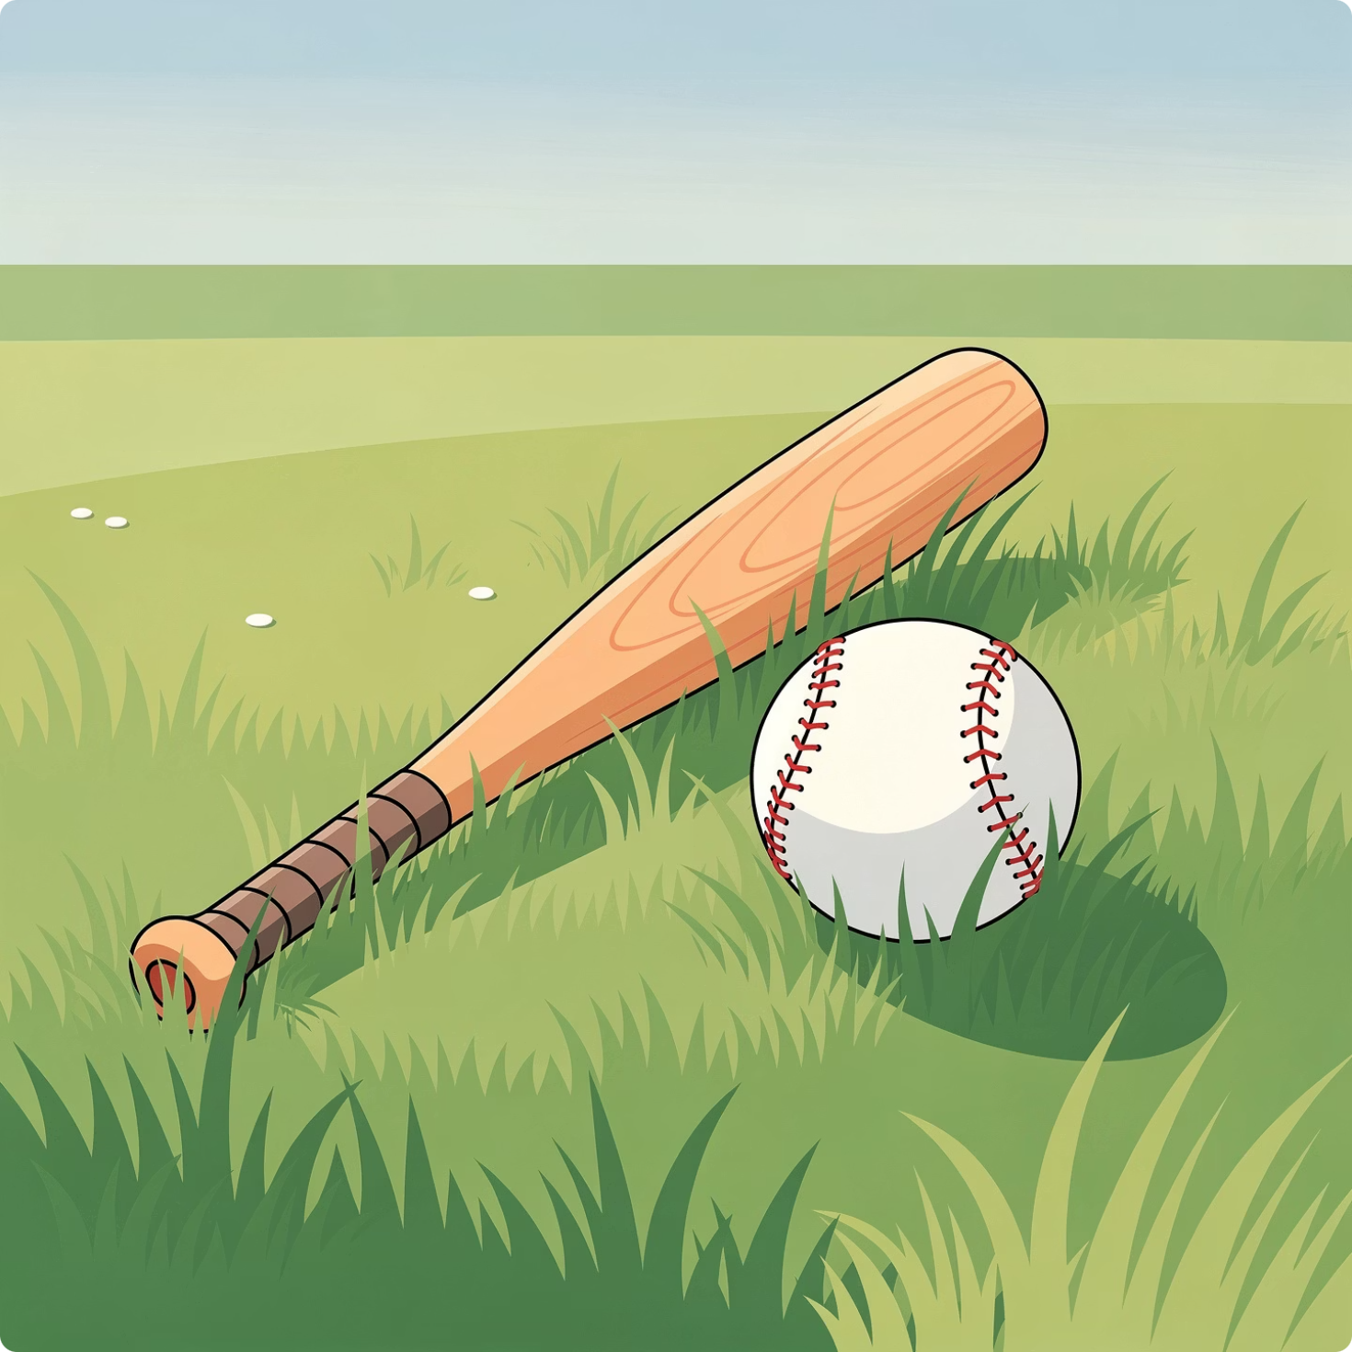

Русская лапта
Лапта — это старинная командная игра с битой и мячом, которой уже больше тысячи лет! Она чем-то похожа на бейсбол, но появилась на Руси задолго до него.
Твоя задача — сильно ударить деревянной битой по летящему мячу и стремительно перебежать через всё поле, пока соперники не поймали мяч. Нужны быстрые ноги, острый глаз и смелость!
Лапту любили даже цари и полководцы — она тренировала воинскую удаль!

Slide 3
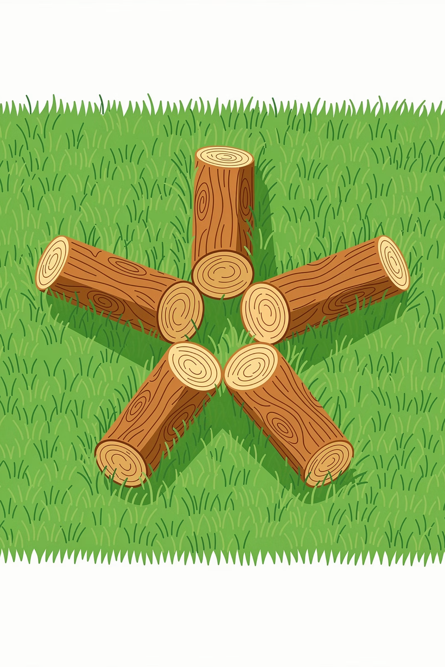

Старинные Городки!
В этой замечательной игре нужно бросать длинную деревянную биту, чтобы выбить из игрового «города» красивые фигуры, сложенные из пяти деревянных брусков — чурок.
Фигуры называются по-особому: «Пушка», «Колодец», «Звезда», «Ворота». Каждая требует особого прицела и точного броска!
Городки развивают предельную меткость, силу броска и умение рассчитывать траекторию. Эта игра была любимой забавой великих людей России, в том числе Льва Толстого!
Сыграть в городки можно прямо во дворе — достаточно найти несколько деревяшек!

Slide 4
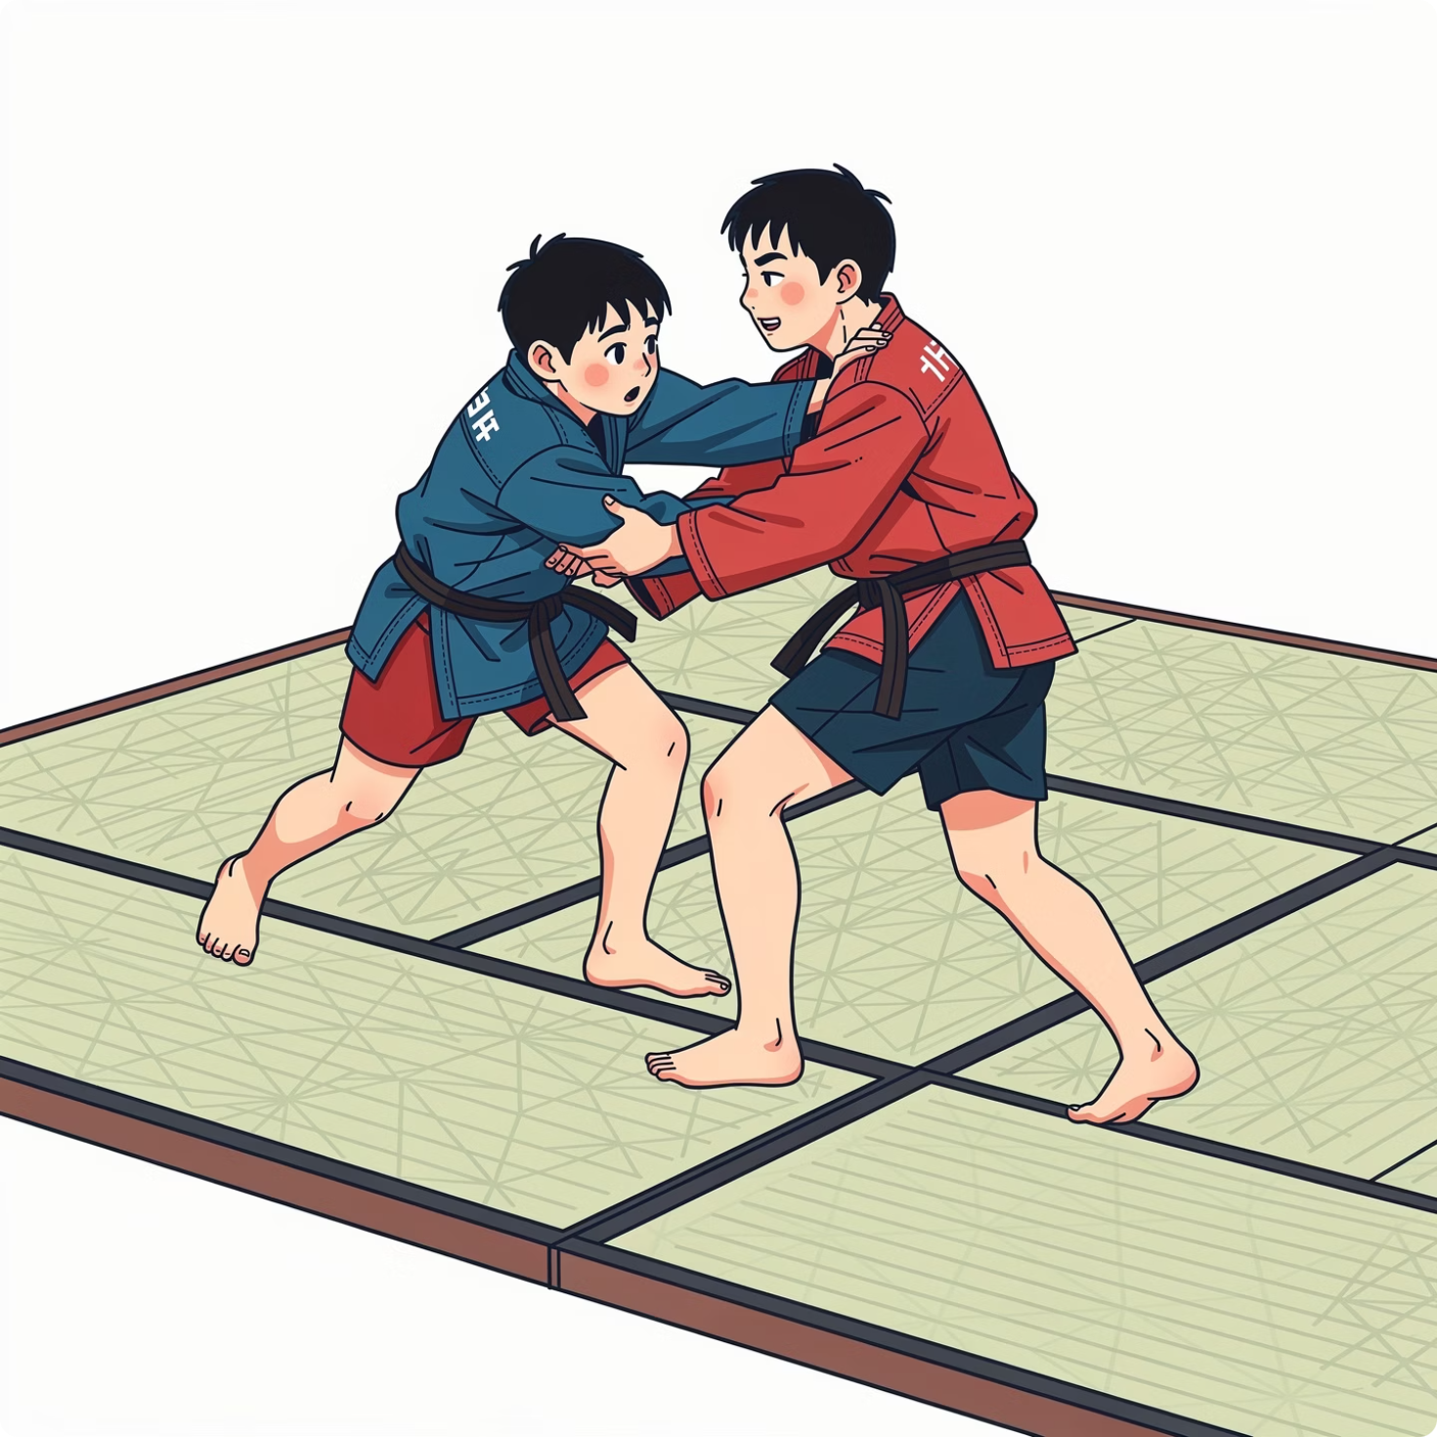
Борьба Самбо
Самбо — это уникальная борьба, созданная в нашей стране в начале двадцатого века. Само название раскрывает её суть: «Самооборона Без Оружия».
Самбо учит защищать себя и стоять за слабых, развивает гибкость, ловкость и благородный характер. Это не просто спорт — это настоящая школа жизни для будущего богатыря!
Сила
Гибкость
Честь

Slide 5
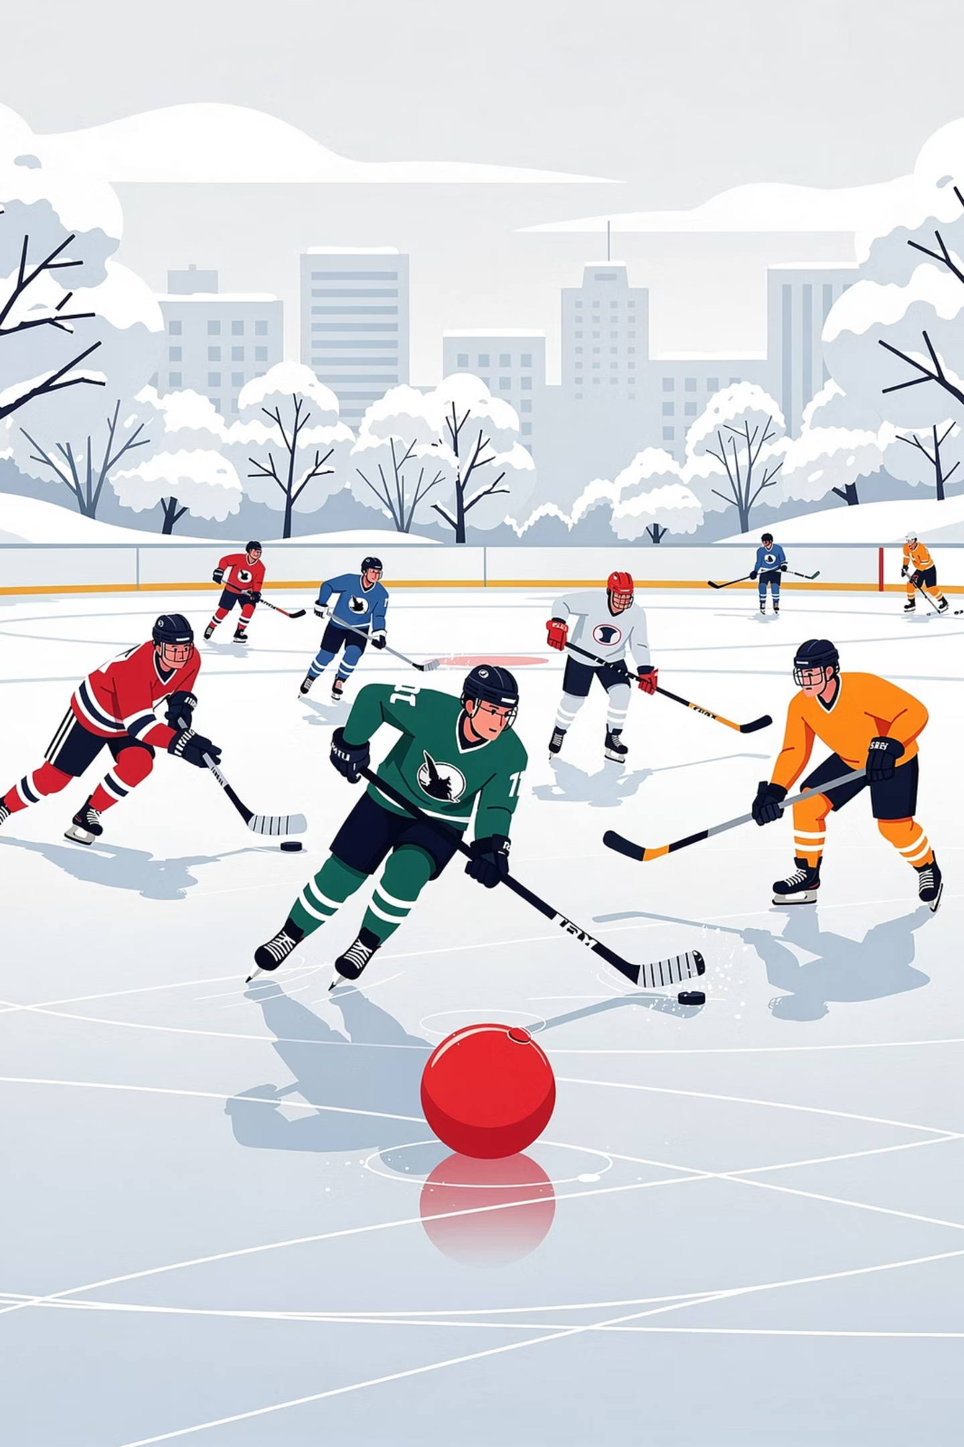

Хоккей с мячом (Бенди)
Наш исторический зимний спорт! В отличие от привычного канадского хоккея, в бенди играют маленьким плетёным красным мячом, а не шайбой, на огромном ледяном поле — таком же большом, как футбольное!
Бенди зародился в России много веков назад. Игроки мчатся по льду на высокой скорости, точно пасуют и бьют по воротам. Это настоящее зрелище силы, ловкости и командного духа!
Россия — многократный чемпион мира по хоккею с мячом!

Slide 6
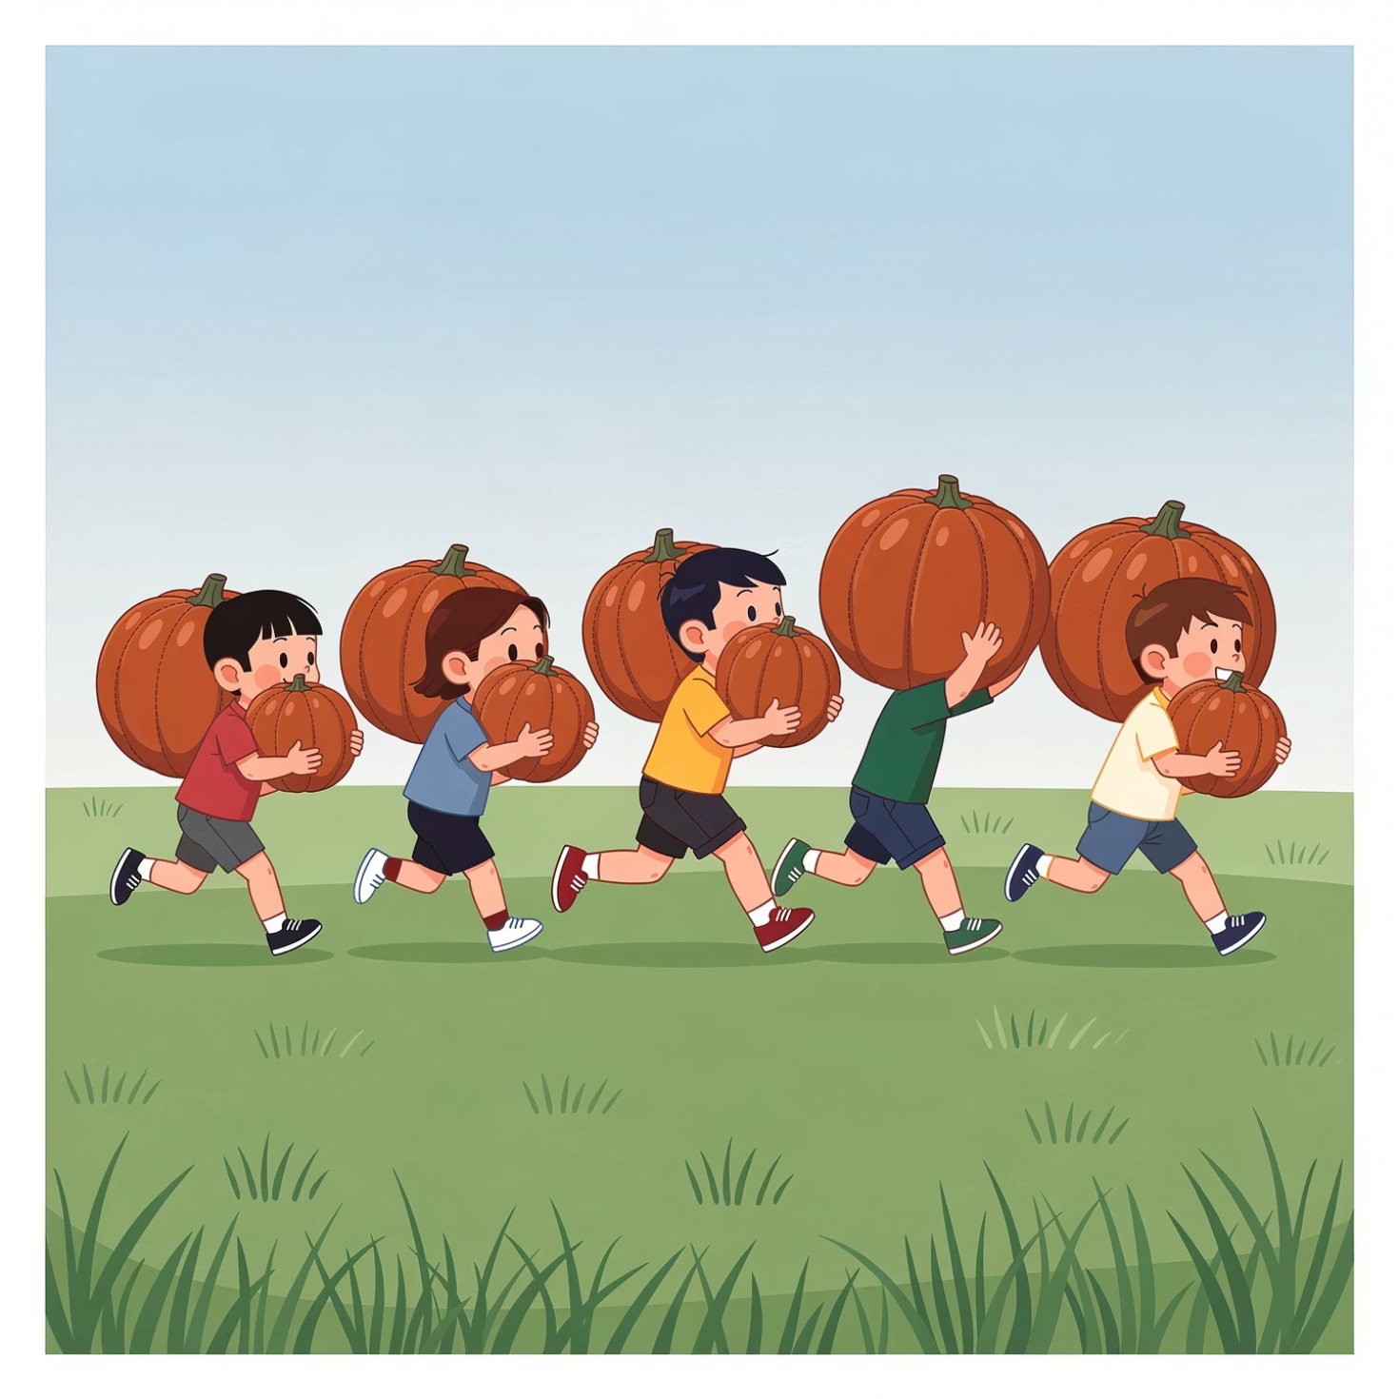
Наша традиционная Кила!
Кила — это старинный предок современного регби, появившийся на Руси много столетий назад! В этой игре кожаный мяч, похожий на тыкву, можно носить прямо в руках.
Цель — дружно пробиться сквозь защиту соперников всей командой и приземлить мяч в зачётной зоне. Игра требует командной сплочённости, скорости и настоящей богатырской смелости!
Сегодня килу возрождают по всей России как часть народного наследия.

Slide 7
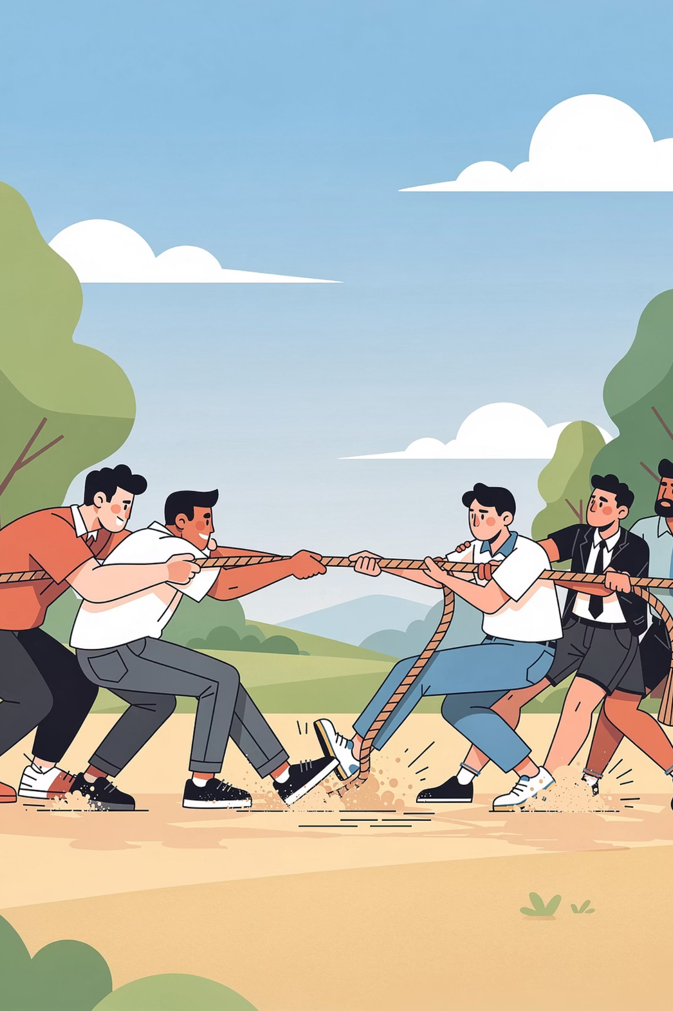



Сила дружного каната!
Главная забава любого праздника и народного гуляния — перетягивание каната проверяет каждого участника по-настоящему!
Сила мышц
Работают мышцы всего тела — рук, ног, спины и живота. Это отличная тренировка для юного богатыря!
Упорство и стойкость
Нельзя сдаваться даже когда очень тяжело! Воля к победе решает всё в этом состязании.
Командная работа
Тянуть нужно строго одновременно, дружно — иначе победы не видать! Один за всех и все за одного.

Slide 8
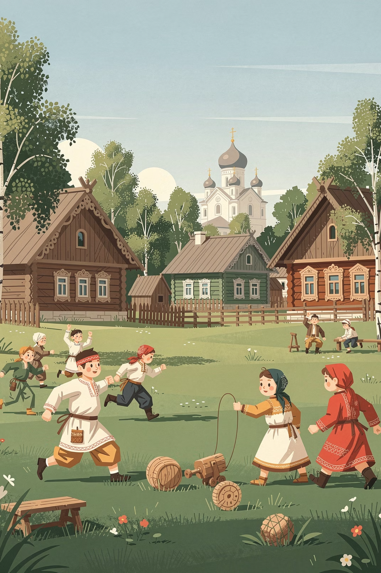
«Народные игры — это школа выживания, меткости и дружбы для подрастающих богатырей!»
Все старинные игры имели глубокий смысл: они готовили детей к взрослой жизни, учили быть быстрыми охотниками, сильными защитниками своей земли и преданными друзьями. Наши предки были очень мудры — игра и учёба шли рука об руку!

Slide 9
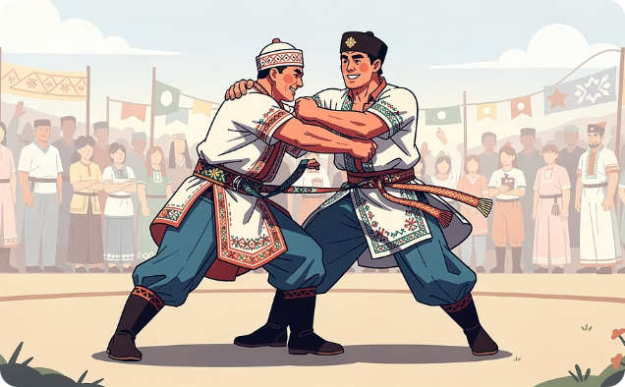
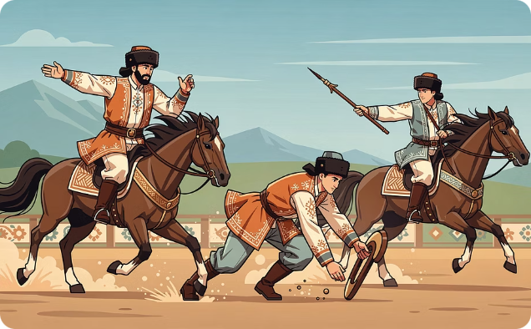
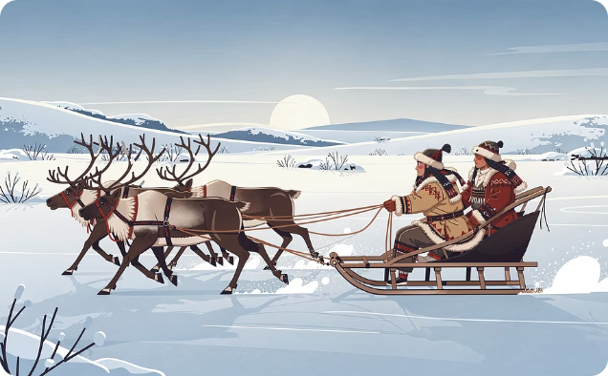
Единство в многообразии!
Наша страна огромна — в ней живут сотни народов, и у каждого есть свои удивительные игры и традиции.
Татарский Сабантуй
Кавказские конные игры
Северные гонки на оленях
Борьба на кушаках — куреш — главное состязание на знаменитом татарском празднике Сабантуй. Сила и ловкость решают всё!
Джигитовка и другие конные забавы народов Кавказа восхищают своей лихостью и мастерством наездников.
Народы Севера устраивают стремительные гонки на оленьих упряжках — древнее искусство, дошедшее до наших дней.

Slide 10
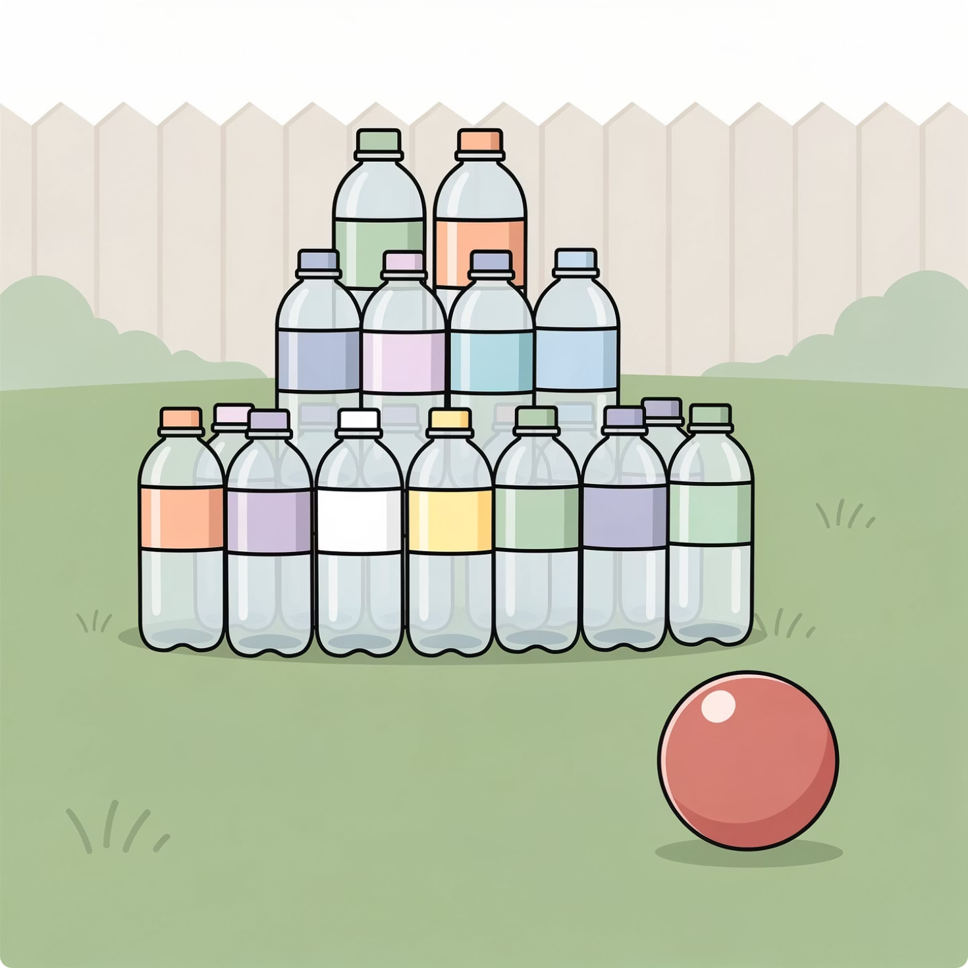
Играем прямо во дворе!
Сделать городки очень просто — никаких магазинов не нужно! Соберите несколько чистых пластиковых бутылок и наполните их песком для тяжести.
Расставьте бутылки в виде красивой башенки или другой фигуры, отойдите на несколько шагов и сбивайте их простым резиновым мячиком. Кто собьёт с меньшего количества бросков — тот и чемпион двора!
Можно придумывать свои фигуры и давать им названия — «Крепость», «Ракета», «Башня»!

Slide 11

Сильнейший борец планеты
АЛЕКСАНДР КАРЕЛИН
Александр Карелин — наш выдающийся борец греко-римского стиля, настоящая легенда мирового спорта. Его богатырская сила была настолько велика, что он не проиграл ни одного поединка в мире целых тринадцать лет подряд!
Карелин — трёхкратный олимпийский чемпион и многократный чемпион мира. Он показал всему миру, что российские богатыри существуют не только в сказках!
Его называли «Русским Медведем» — за невероятную мощь и непобедимость.

Slide 12
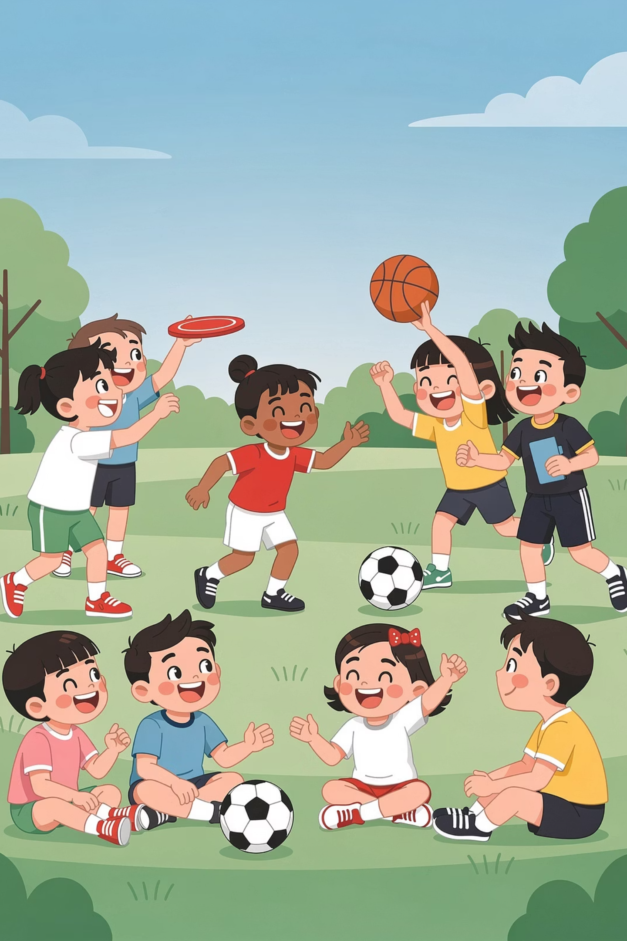

Чему учат нас традиции
Точный глазомер и меткость
При бросании бит и мячей в городках и лапте нужно уметь точно рассчитывать расстояние и силу удара. Это умение пригодится в жизни!
Молниеносная реакция и ловкость
В увёртывании от соперника, в перехвате мяча — всё требует мгновенной реакции тела и острого внимания.
Любовь к Родине и её истории
Играя в старинные игры, мы прикасаемся к живой истории нашей великой страны и чувствуем себя частью многовековой традиции!

Slide 13
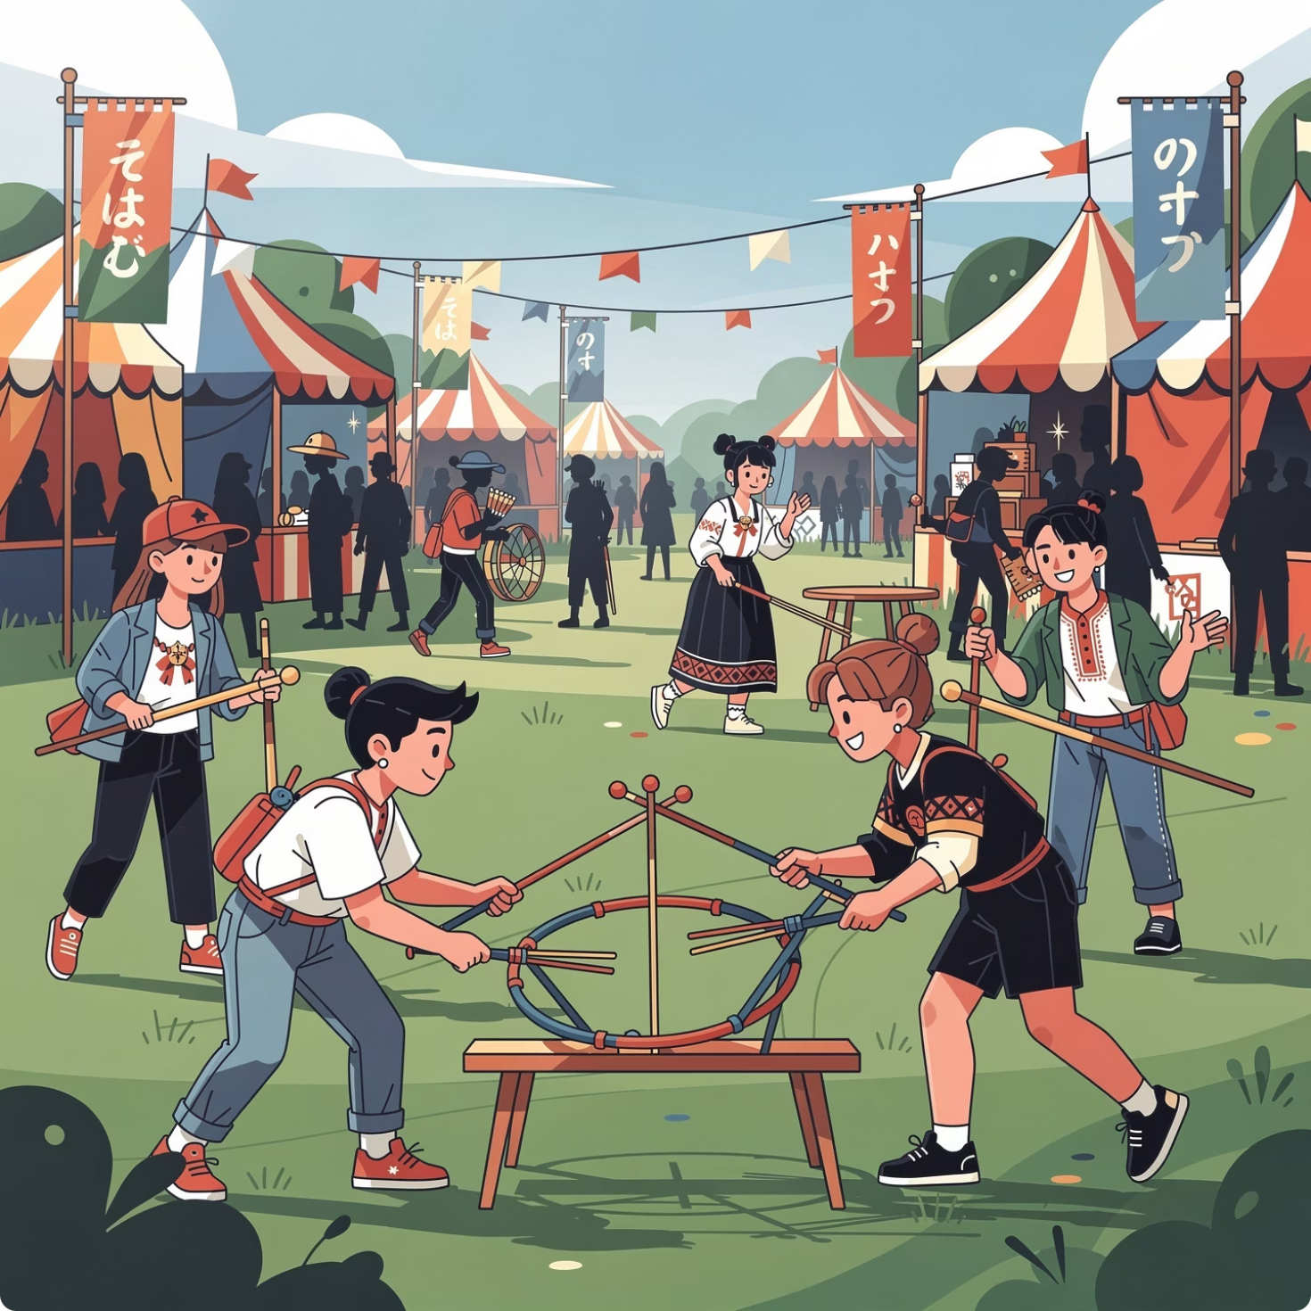
Традиции возвращаются!
Сегодня старинные русские игры снова очень популярны! По всей стране проходят крупные фестивали и праздники, посвящённые народной культуре.
Каждый школьник может прийти на такой праздник и попробовать себя в деле: научиться метать биту в городках, сыграть в лапту со сверстниками или перетянуть канат с новыми друзьями!
Фестивали «Сабантуй», «Русские забавы» и «Богатырские игры» проходят в сотнях городов России каждый год!

Slide 14
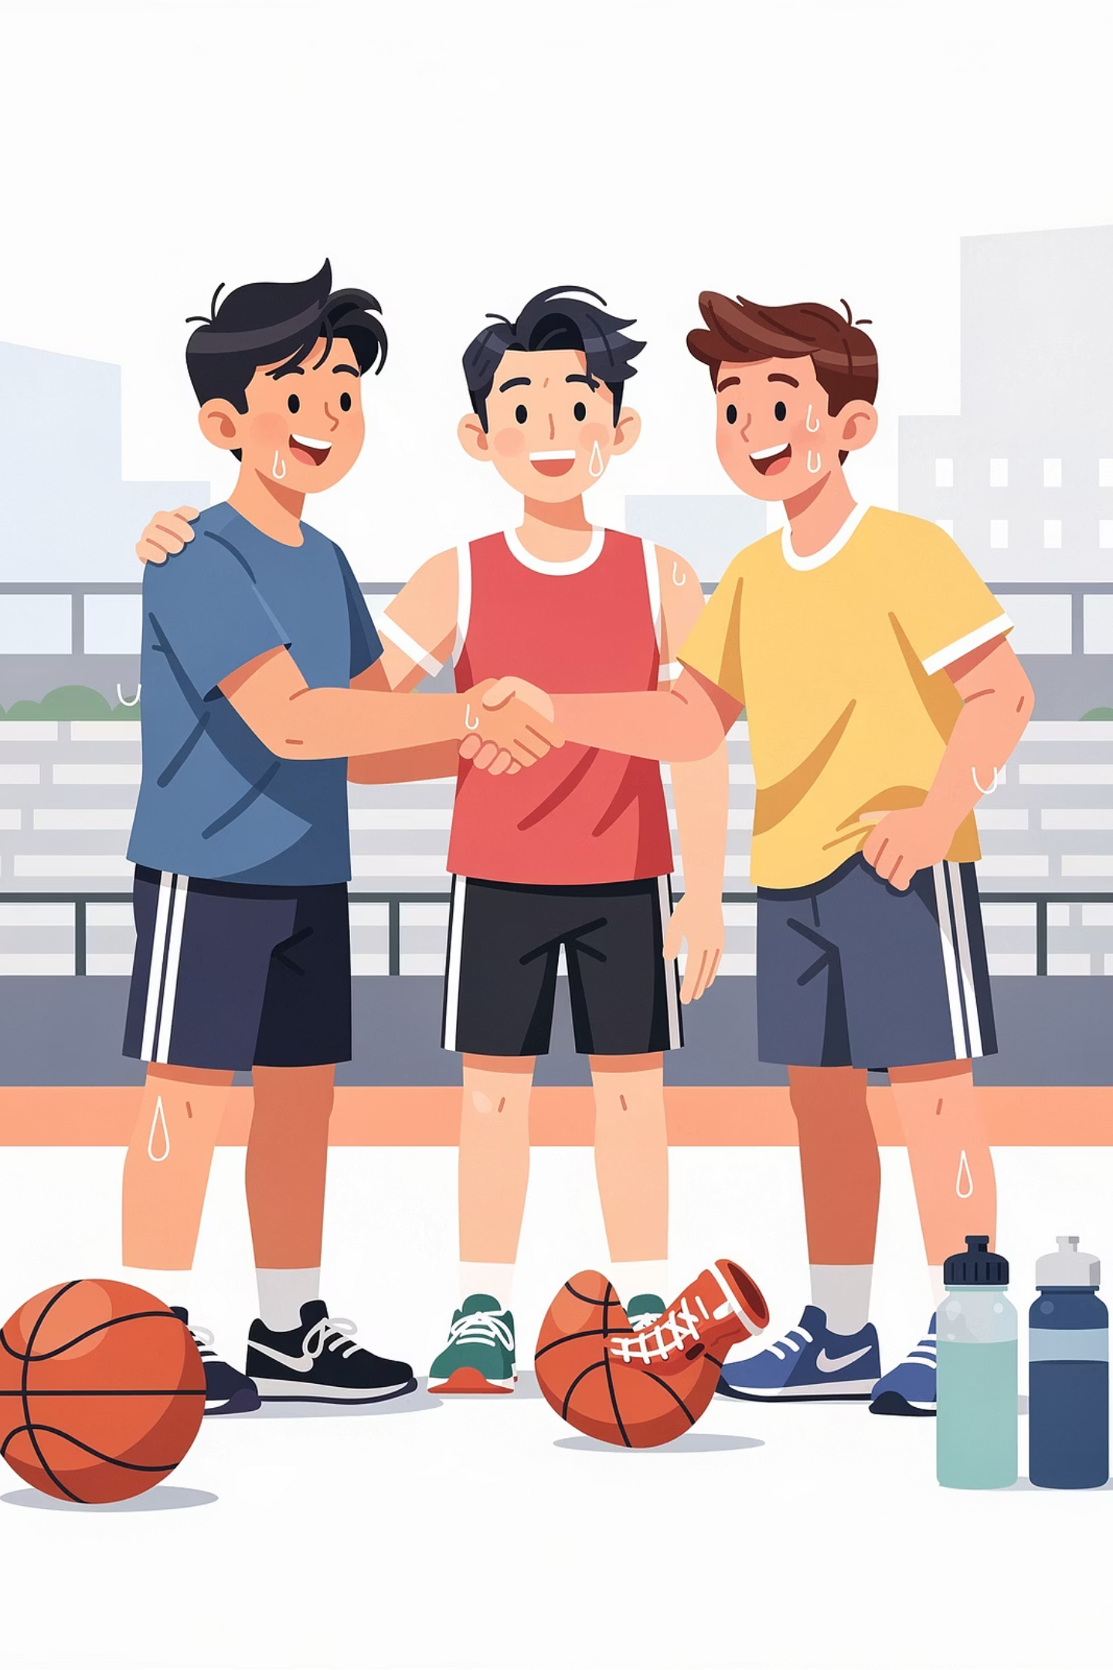
Как спорт меняет нас
Народные игры воспитывают не только тело, но и душу настоящего богатыря.
1
Уважение
Мы учимся уважать правила игры и ценить своего соперника. Честная борьба — главный закон богатыря!
2
Воля
Мы учимся не унывать при проигрышах и упорно трудиться дальше. Настоящий богатырь встаёт после каждого падения!
3
Дружба
Мы понимаем, что верные друзья по команде — ценнее любой награды! Вместе всегда можно добиться большего.

Slide 15

Богатырская викторина!
Ребята, вы настоящие знатоки народных игр! Теперь самое интересное — время вопросов!
Какая игра понравилась больше всего?
В какую сыграем на перемене?
Лапта, городки, кила или перетягивание каната?
Давайте выберем вместе и покажем настоящую богатырскую удаль!
Кто такой Карелин?
И почему его называли «Русским Медведем»? Помните?
Давайте покажем, как богатыри меряются силой рук — устроим турнир прямо сейчас!

